Slide 1
Informatika pro ekonomy II
INM / BPNIE / BKNIE
Přednáška č. 2
Práce s buňkou
doc. Mgr. Petr Suchánek, Ph.D.
Katedra Informatiky a matematiky OPF SU
Budova A - 438
suchanek@opf.slu.cz
Upraveno dle: doc. RNDr. Františka Koliby, CSc.

Slide 2

Informatika pro ekonomy II
Přednáška 2
doc. Mgr. Petr Suchánek, Ph.D.
Katedra informatiky a matematiky
suchanek@opf.slu.cz

Slide 3
Hierarchické úrovně aplikace
    Aplikace nejvyšší
    Soubor
    List
    Buňka nejnižší
! Platí principy globálních a lokálních deklarací !

Slide 4
Práce s buňkou
Nejnižší úrovní Excelu (kde jsou uložena konkrétní data) jsou buňky.
U buněk rozlišujeme identifikaci (adresu buňky) a obsah buňky.
Adresa buňky je určena souborem a jeho umístěním na vnější paměti, dále Listem (na kterém se nachází) a nakonec umístěním v konkrétním sloupci a řádku.
Sloupce značíme písmeny - A,B,…,Z, AA,AB atd.
Řádky značíme číslicemi – 1,2,3 atd.
Počet sloupců a řádků je dán implementací aplikace.
Označení buňky v rámci otevřeného listu tvoří adresu buňky.
Např. A1, AB1236 atd.
nebo např. List2!C4 (buňka v jiném listu)
či [pomocny.xlsx]List1!$K$3 (buňka v jiném souboru)

Slide 5
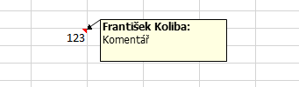
Práce s buňkou
Každá buňka může obsahovat jeden údaj, kterým nejčastěji bývá:
číslo
text
kalendářní datum nebo čas
logická hodnota
funkce
složený výraz – vzorec
Buňka může obsahovat i připojený komentář:
Vkládání dat
Aktivovat buňku - zapsat požadovaný údaj - použít Enter nebo kurzorovou klávesu)
Klávesa Esc ruší vstup

Slide 6
Práce s buňkou
(určité činnosti lze dosáhnout různými postupy – uveďme vybrané a časté operace)
Opravy dat
- Přepisem aktivní vstupní buňky
- Editací (úpravou) - klávesa F2
- dvojklik levým tlačítkem myši
- myší v prostoru řádku vzorců
Rušení dat - Klávesou Delete
Možnosti vymazání: (Domů – Úpravy – Vymazat):
- vše (hodnota, vzorec, formátování, poznámka)
- formáty
- obsah (hodnoty a vzorce)
- komentář
- hypertextový obsah

Slide 7
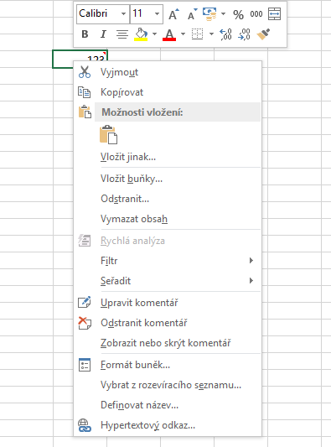
Práce s buňkou
Možnosti aktuální práce nad konkrétní buňkou můžeme vyvolat vybráním buňky (ukázáním myší na buňku a pravým tlačítkem myši
V nabídce pohotovostního menu vybereme příslušnou z nabídnutých operaci, které lze nad konkrétní buňkou provádět
Množina operací závisí na aktuálním stavu buňky

Slide 8
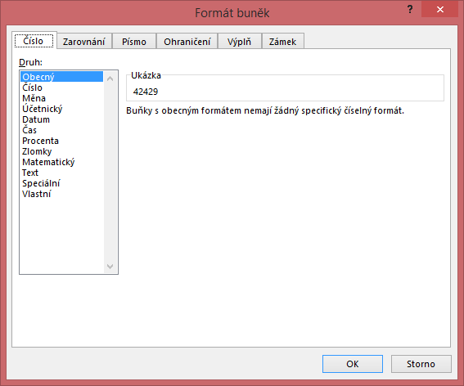
Práce s buňkou (konkrétní typy dat)
Číselné údaje – nejčastější data v tabulkových kalkulátorech
Zadávání základních typů číselných hodnot:
Základní formáty číselných údajů: Zobrazení různých formátů datumu 29.2.2016
- PM – Formát buněk
- Domů – Číslo – Číselné formáty
1000000 |  | Celé číslo
1000000,1 |  | Reálné číslo v základním tvaru
1,00E+06 |  | Semilogaritmický tvar
Zobrazení číselných dat |  | Format
29.2.2016 |  | Datum
42429 |  | číslo - obecné
42429 |  | Text
0:00:00 |  | Čas
4242900,00% |  | Procenta
42 429,00 Kč |  | Měna
42 429,00 Kč |  | Účetnický - zarovnává des. čárku
4,24E+04 |  | matematický
424 29 |  | PSČ
4 24 29 |  | Telefonní číslo dlouhé

Slide 9
Práce s buňkou (konkrétní typy dat)
Číselné údaje
– nezobrazitelné číselné údaje: minimální dostatečná šířka sloupce pro zobrazení dat:
 | Zobrazení číselných dat |  | Format
 | 29.2.2016 |  | Datum
 | 42429 |  | číslo - obecné
 | 42429 |  | Text
 | 0:00:00 |  | Čas
 | ########### |  | Procenta
 | 42 429,00 Kč |  | Měna
 | ########### |  | Účetnický - zarovnává des. čárku
 | 4,24E+04 |  | matematický
 | 424 29 |  | PSČ
 | 4 24 29 |  | Telefonní číslo dlouhé
 | … |  | …
Zobrazení číselných dat |  | Format
29.2.2016 |  | Datum
42429 |  | číslo - obecné
42429 |  | Text
0:00:00 |  | Čas
4242900,00% |  | Procenta
42 429,00 Kč |  | Měna
42 429,00 Kč |  | Účetnický - zarovnává des. čárku
4,24E+04 |  | matematický
424 29 |  | PSČ
4 24 29 |  | Telefonní číslo dlouhé

Slide 10
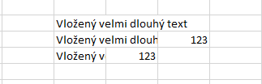
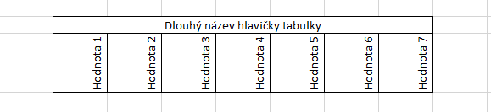
Práce s buňkou (konkrétní typy dat)
Zobrazení textových údajů:
- za vloženým textem v buňkách vpravo není vložena žádná hodnota
- v buňce vpravo je vložena nějaká hodnota
Řešení sloučením buněk (např. v záhlaví tabulek):

Slide 11
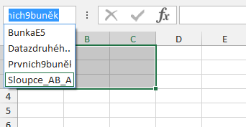
Práce s oblastí
Jednotlivým buňkám nebo určitým vybraným množinám buněk (oblastem) můžeme přiřadit název (charakterizující smysl označených buněk) a při následných použitích těchto buněk (místo uvedení adres) používat tento název.
Oblast má vždy obdélníkový tvar, určený adresami buněk z levého horním rohu a pravého dolního rohu vybraného obdélníku (obdélník může mít i degenerovaný tvar).
Oblast se značí např.: A1:C3 - Prvních9bunek
AB123:AC130 - SloupceAB_AC
List2!H24:K28 - Datazdruheholistu
Definované oblasti najdeme v Poli názvů. Následně můžeme používat jako vstupní data pro další použití (např. parametry funkcí)

Slide 12
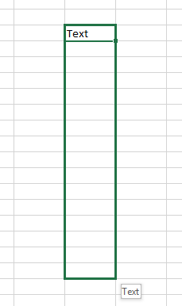
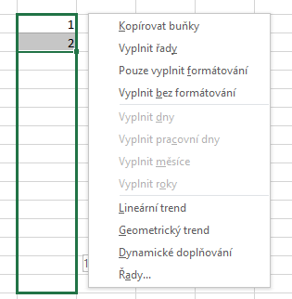
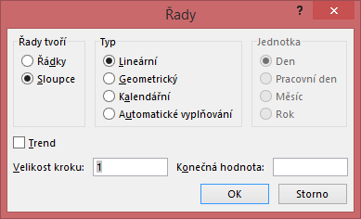
Automatizované vkládání dat
Označit buňku – chytit pravé dolní ouško buňky a vyznačit oblast kopírování:
Vkládání konstanty: Vkládání řady
(levé tlačítko myši) (pravé tlačítko myši)

Slide 13
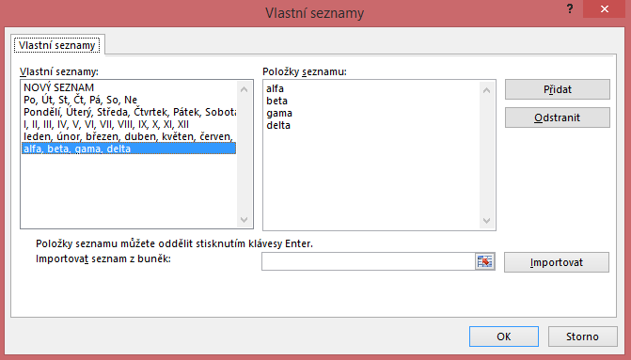
Automatizované vkládání dat
Vkládání seznamu:
Standardní seznamy:
Soubor – Možnosti – Upřesnit – Upravit vlastní seznamy:

Slide 14
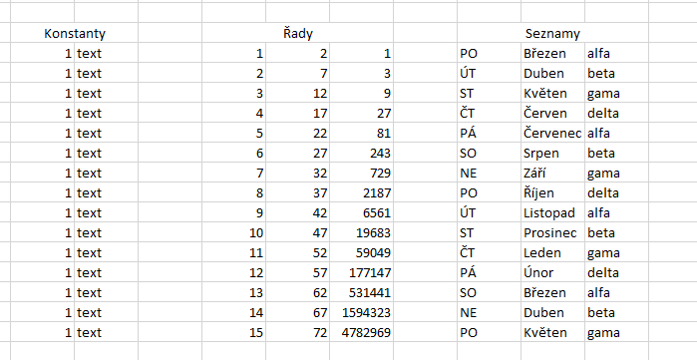
Automatizované vkládání dat
Příklady:
Vkládání konstant: Vkládání řad Vkládání seznamu

Slide 15

Vzorce
Nástroj který na základě vstupních dat realizuje výpočetní proces v souladu s matematickými pravidly provádění jednotlivých operací.
Výraz se skládá z operátorů (realizují proces výpočtu)a operandů (zastupují vstupní data).
Jako základní vstupní údaje mohou být použity konstanty (např. literály 5,´ALFA´) nebo adresy buněk (resp. oblastí ) určující svým obsahem vstupní hodnotu.
Vzorce jsou uvedeny znakem =.
Při automatickém nastavení přepočtů jsou vzorce ihned přepočítány na základě aktuálních dat.
Vztahy mezi buňkami ve vzorcích určuje uživatel (zastupuje roli programátora).
Excel obsahuje řadu předdefinovaných činností, které jsou uživateli k dispozici (jedná se o funkce). Výběr a použití realizujeme přes nabídku v řádku vzorců.
Vztahy použité ve vzorcích mohou různou složitost a hierarchii.
Příklady vzorců:
=5+2*3 Excel vynásobí poslední dvě čísla a k výsledku přičte první číslo
=A1+A2 Excel sečte obsahy buněk A1 a A2
=SUMA(A1:C3) Excel sečte obsahy všech buněk patřících do oblasti A1:C3

Slide 16
Zápis funkce
Standardní (předdefinované) funkce patří k silným nástrojům Excelu
=FUNKCE(Argument1;Argument2;{Číslo1;Èíslo2;...};...)
vrací výsledek do aktivní buňky,
argumenty: konstanty,
adresy buněk nebo oblastí,
názvy buněk nebo oblastí,
funkce (tzv. vnořené funkce).

Slide 17
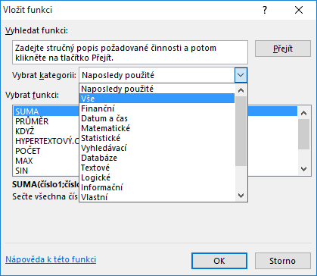
Volba předdefinované funkce -

Slide 18
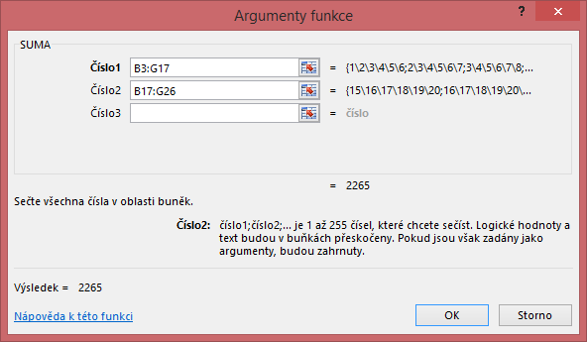
Volba předdefinované funkce -
Po volbě funkce se zadávají parametry výběrem odpovídajících oblastí nebo buněk.

Slide 19
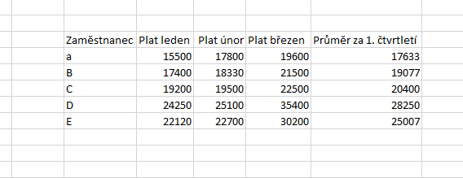
Kopírování vzorců
Při vytváření tabulek je důležitým nástrojem jejich poloautomatické naplňování.
Stejně jako při kopírování konstant, vytváření řad a seznamů je důležité mít možnost automaticky vytvářet stejné vzorce s jedinou změnou, že tyto používají pro výpočet různá data.
Příklad: Mějme platy jednotlivých zaměstnanců za měsíce leden, únor a březen a u každého zaměstnance chceme spočítat průměrný plat za první čtvrtletí. Stačí sestavit vzorec výpočtu pro prvního zaměstnance a u ostatních zaměstnanců výpočty automaticky zkopírovat.
Tvar vzorce v jednotlivých řádcích:
=PRŮMĚR(H8:J8)
=PRŮMĚR(H9:J9)
=PRŮMĚR(H10:J10)
=PRŮMĚR(H11:J11)
=PRŮMĚR(H12:J12)

Slide 20
Kopírování vzorců
Při kopírování vzorců se využívá vlastnosti typu použité adresy buňky.
Používáme tří typů adres buněk:
    Relativní např. A1
    Absolutní např. $A$1
    Smíšené např. $A1 nebo A$1
Vždy se jedná o obsah stejné buňky (A1)
Znak $ před sloupcem nebo řádkem znamená, že při kopírování vzorce v příslušném směru (vodorovně nebo svisle) se označení adresy buňky ve vzorci nemění.
Příklady:
Při kopírování relativní adresy ve svislém směru se ve vzorci budou měnit čísla řádků a ve vodorovném směru se budou ve vzorci měnit odpovídající označení sloupců
Při kopírování absolutní adresy se nebude měnit adresy kopírované buňky nikdy.

Slide 21
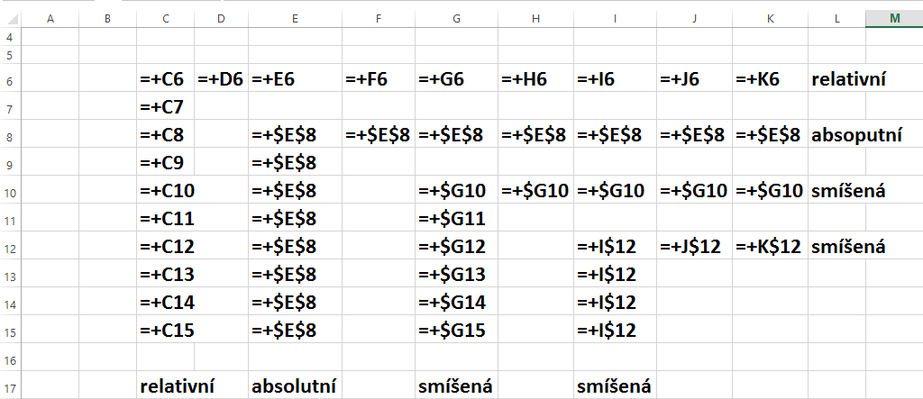
Kopírování vzorců
Obecné schéma kopírování adres ve vzorcích:

Slide 22
Kopírování vzorců
Pomocné soubory:
Pomocny_1
Pomocny_2
cviceni1_zad
Cviceni1_resení

Slide 23
Druhé cvičení
Výpočty v tabulce
Pomocné soubory:
Pomocny_1.xlsx
Pomocny_2.xlsx

